Slide 1
La Riforma Religiosa Protestante ed Ecclesiastica
Esposizione del contesto storico sociale del fenomeno che si sviluppa e influenza la FILOSOFIA.

Slide 2
Crisi dei valori morali e spirituali della Chiesa.
Cambiamento della DOMANDA FILOSOFICA
1500 Riforma Protestante
PRINCIPIO Libero Esame
Distacco dalla Chiesa Cattolica.

Slide 3
Contesto storico: Germania
Man mano che il potere della Chiesa aumentava, al suo interno aumentavano corruzione, concubinaggio, nepotismo, cumulo dei benefici e disobbedienza da parte di vescovi e abati nel non risiedere nel luogo scelto per loro. ->Esigenza di una riforma; bisogno di una rinnovata spiritualità e di forme più intime di devozione. Martin Lutero, un monaco agostiniano che ispirò per primo la Riforma protestante. Lutero si discostava.. 1) Dal pensiero di Erasmo: secondo questo, l’uomo è un essere razionale che grazie alle sue capacità può raggiungere anche la salvezza dell’anima. 2) Dalla dottrina della Chiesa cattolica: opere buone come mezzo per ottenere salvezza. Le indulgenze
Durante il Medioevo si era diffuso l’uso di concedere indulgenze in cambio di denaro e, agli inizi dell’età moderna, questa concezione divenne un’operazione finanziaria utilizzata come sostegno della politica e del lusso dei pontefici.
Nel 1517 Martin Lutero affisse sulla porta della cattedrale di Wittenberg 95 tesi sull’argomento (furono una vera e propria confutazione teologica del diritto di concedere indulgenze da parte dei pontefici). Questo gesto coincide con l’inizio della Riforma protestante. Nel 1520 con la bolla Exurge Domine, il pontefice Leone X condannò le idee di Lutero ordinando che i suoi scritti fossero bruciati e lasciandogli due mesi di tempo per ritrattarli o sarebbe stato scomunicato.

Slide 4
Quando nel dicembre questa bolla giunse a Wittenberg, Lutero la bruciò pubblicamente.
Intervenne un principe temporale, l’elettore di Sassonia Federico il Savio che consigliò a Lutero di appellarsi direttamente a Carlo V affinché prendesse le sue difese. Egli, favorendo la riforma, voleva liberarsi del peso di pagare tasse alla Chiesa.
Carlo V nella primavera del 1521 indisse la dieta di Worms in cui fu chiesto a Lutero di sconfessare le sue idee; lui rifiutò e fu condannato nemico pubblico e fuorilegge. Lutero potè allontanarsi da Worms solo grazie al salvacondotto (= documento che permetteva a un imputato di presentarsi in giudizio senza essere condannato).
Durante il ritorno fu rapito da dieci uomini assunti dal suo protettore Federico e fu portato in salvo nella fortezza di Wartburg dove Lutero tradusse la Bibbia in tedesco.

Slide 5
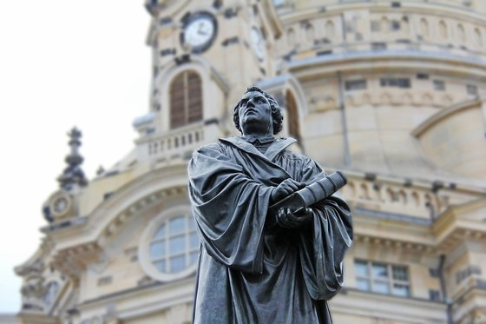
PRINCIPIO: Libero Esame
95 tesi di Lutero 1517.
Libertà di apprendere Libro Sacro.
Crisi del ruolo degli Ecclesiastici.
Chiesa non più mediatrice tra uomo e Dio.
Dottrina della Sola Fede.
Abbandono totale a Dio.
Traduzione della Bibbia in Tedesco

Slide 6
Le mutazioni di contesto attribuibili al fenomeno.
Inghilterra
Chiesa Anglicana
Germania
Chiesa Protestante
Luteranesimo
Svizzera
Chiesa Protestante
Calvinismo
Enrico VII decise di separarsi dalla Chiesa per motivi politici e personali.
Lutero affigge le 95 tesi in cui criticava la Chiesa cattolica.
Calvino e Zwingli seguono il modello luterano ma apportano delle modifiche.
ATTO DI SUPREMAZIA = Capo supremo della Chiesa.
Provocazione una vera e propria riforma in cui si rimetteva al centro la potenza divina .
Calvinismo incentrato sulla predeterminazione divina.

Slide 7
Spagna
Paesi Bassi
Francia
Durante il governo di Filippo II c’è una forte oppressione della libertà religiosa.
Inquisizione spagnola.
Guerre di religione
Ribellione da parte dei calvinisti.
Calvinisti (Ugonotti) VS
Cattolici

Slide 8
Il mutamento della domanda filosofica
Concetto di Fede e Ragione
-Qual è la posizione di Dio
-Come si può essere salvati se la natura è malvagia
-Qual è il ruolo delle autorità
Ci si interroga sull’esistenza di Dio
Si sviluppa per la paura di Dio
Prove a priori e a posteriori della Scolastica.
Non si ottiene solo attraverso le buone azioni

Slide 9
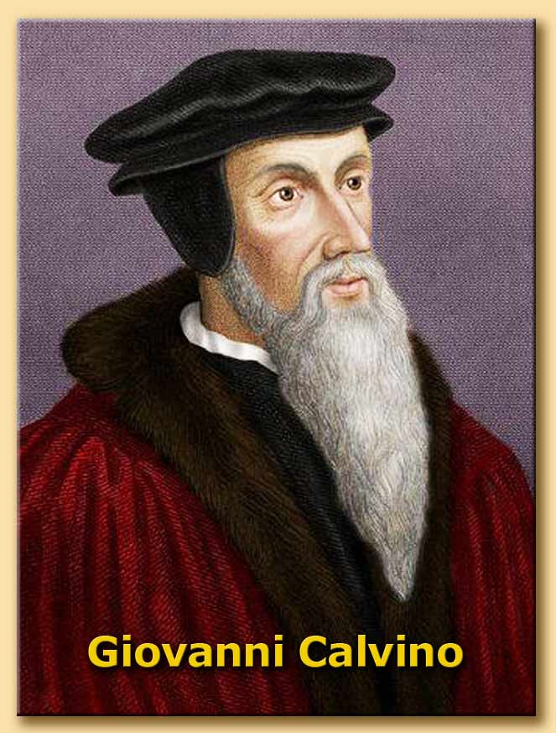
Alcune posizioni filosofiche: CALVINO(1509-1564)
Predestinazione: idea che la sorte degli uomini sia già determinata da Dio.
Segno del favore divino = successo nella vita.

Slide 10
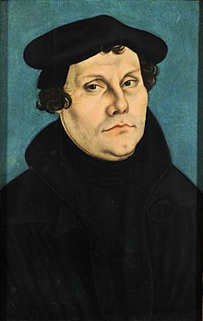
Martin Lutero (1483-1546)
L’assoluta onnipotenza di Dio.
La non necessità ma la non impossibilità dell’esistenza di Dio.
Giustificazione per fede data dalla paura di Dio.
Dottrina della giustificazione per sola fede: in virtù di una forte fede, Dio dà salvezza.
No autorità del Papa.
Problema della salvezza: uomo vittima della dannazione eterna; poteva aspirare alla salvezza solo se animato da un sincero sentimento di fede e non tramite opere buone.

Slide 11
Le conseguenze sulla realtà contemporanea
La mentalità occidentale sarebbe stata più chiusa senza le riforme della chiesa.
La riforma avrà forti ripercussioni sulla formazione delle basi dell’epoca moderna.
Non ci sarebbe stato uno sviluppo a livello politico quindi non si sarebbe sviluppato il capitalismo (Calvinismo e propensione alla ricchezza).
Non ci sarebbe stato uno sviluppo a livello pedagogico quindi non si sarebbe diffusa la lettura e l’interpretazione propria dei testi.

Slide 12
Martin Luther
Martin Luther, (Eisleben, 10 November 1483 – Eisleben, 18 February 1546), was a German theologian initiator of the Protestant reform. The aspects of religion against which Martin Luther was trown are the doctrine of indulgences, according to which a Christian has the possibility of canceling a very precise part of the consequences of a sin. The protestant refor challenged this doctrine by claiming that it was not solid foundation in the Bible. He also criticized the Latin mass which excluded most of the population from the word of God. They were circulating, in fact, the translations in vernacular had never been taken into consideration by the Church. Martin Luther also criticized the corruption of the clergy, accusing him of nepotism, of concentrating on worldly activities and pursuing political and econimic objectives.

Slide 13
Giovanni Calvino
Giovanni Calvino was born in Noyon, Picardy, on 10 July 1509. According to Calvin the fate of men is determined by God's free will to choose those who will be destined for salvation according to the stimuli that lead believers to success. In fact, success in life is a sign of divine favor, because in this way will be highlighted their condition of people predestined to paradise.

Slide 14
After XVI centuty
1 Which is the position of God
2 How can we saved if the nature is wicked
3 What is the role of the authorities
Relation between
FAITH and REASON
Before XVI centuty
Based on EXISTENCE of God
With ONTOLOGICAL ARGUMENT
FIVE WAYS

